Slide 1
ourbox
공유 드라이브
사용자 메뉴얼

Slide 2
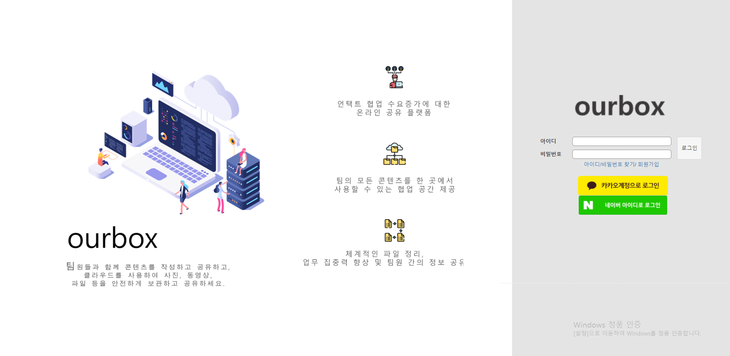
■ 로그인 화면
- 일반 로그인 입력창
- 아이디/비밀번호 찾기
- 회원가입
- 소셜 로그인

Slide 3
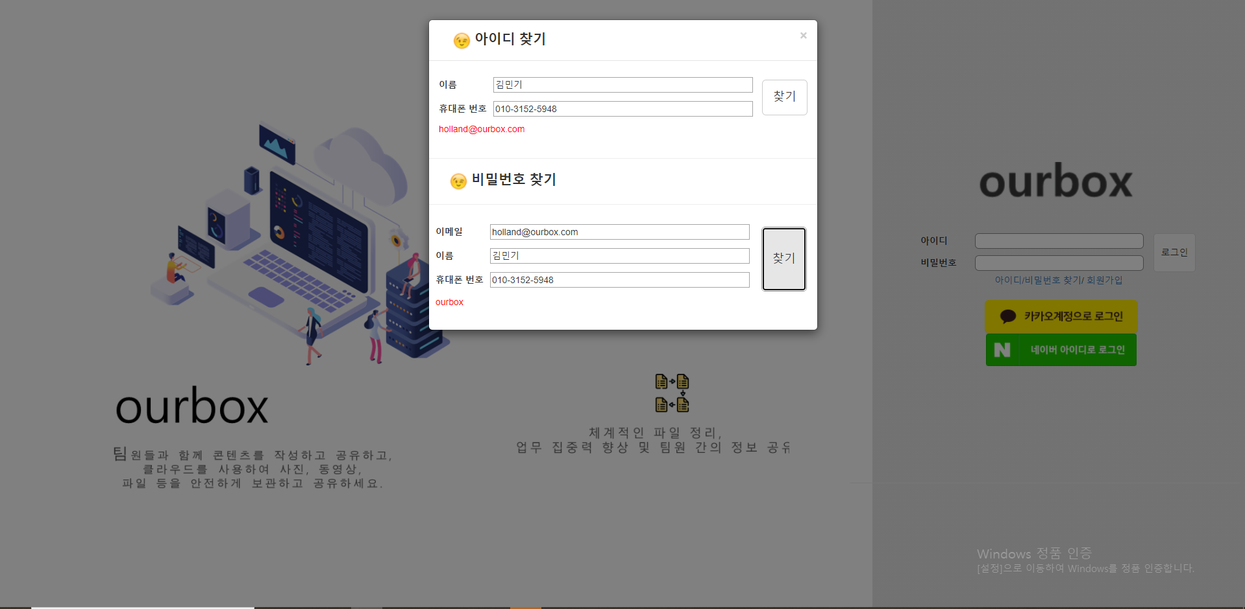
■ 아이디 / 비밀번호 찾기
- 아이디 찾기
: 이름, 연락처 입력
- 비밀번호 찾기
: 이메일, 이름, 연락처 입력
결과 출력

Slide 4
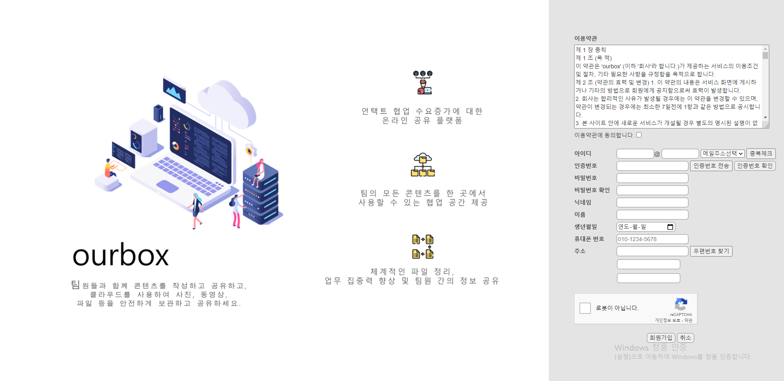
■ 회원가입
- 약관 동의
- 개인정보 입력
: 이메일, 이름, 연락처,
비밀번호, 비밀번호 확인,
닉네임, 생년월일, 주소 입력
- 아이디 중복체크,
이메일 인증
회원 가입

Slide 5
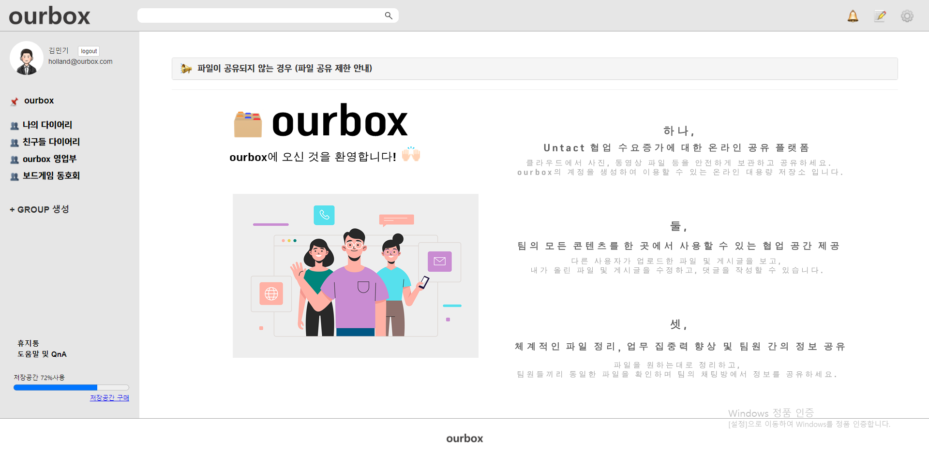
■ 로그인 후 첫 화면
- 통합검색 : 모든 그룹의 파일 검색
- 프로필칸
: 클릭 시 마이페이지 메뉴 출력
- 나의 그룹 목록
- 그룹 생성 버튼
- 휴지통 메뉴 버튼
: 모든 그룹에서 삭제한 파일 목록
- QnA게시판 메뉴 버튼
- 요금제 구매 버튼
- 알람 확인 버튼
- 퀵메모 메뉴버튼
- 공지 출력

Slide 6
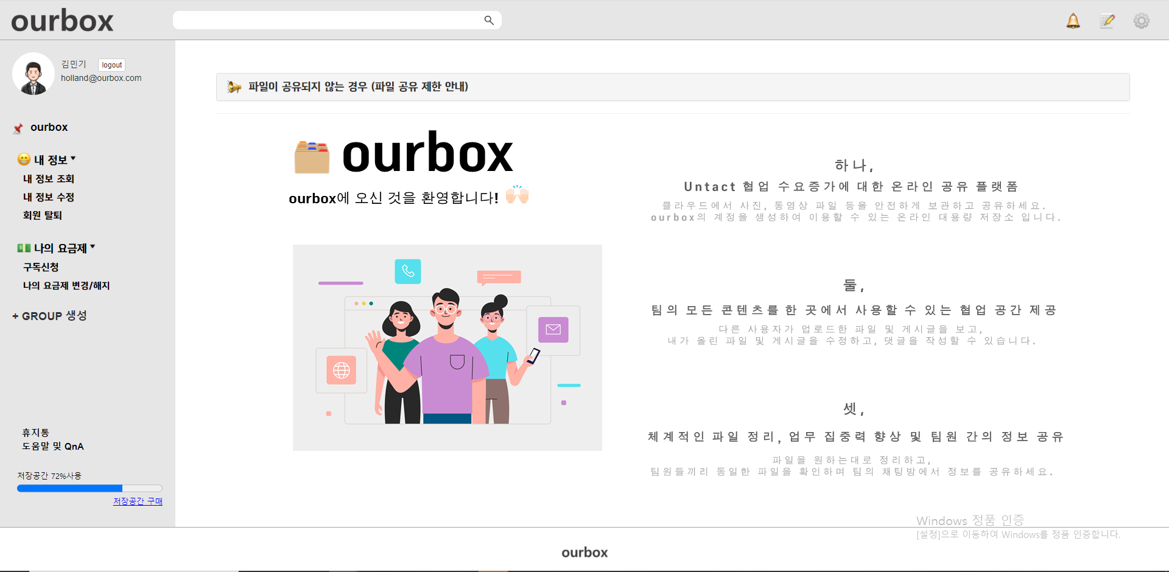
■ 프로필 클릭 – 마이페이지 메뉴 출력 화면
- 프로필칸
: 클릭 시 마이페이지 메뉴 출력
- 마이페이지 메뉴 출력
- 내 정보 조회 메뉴 버튼
- 내 정보 수정 메뉴 버튼
- 회원 탈퇴 메뉴 버튼
- 구독신청 메뉴 버튼
: 요금제 구매 화면 출력
나의 요금제 변경/해지
메뉴 버튼

Slide 7
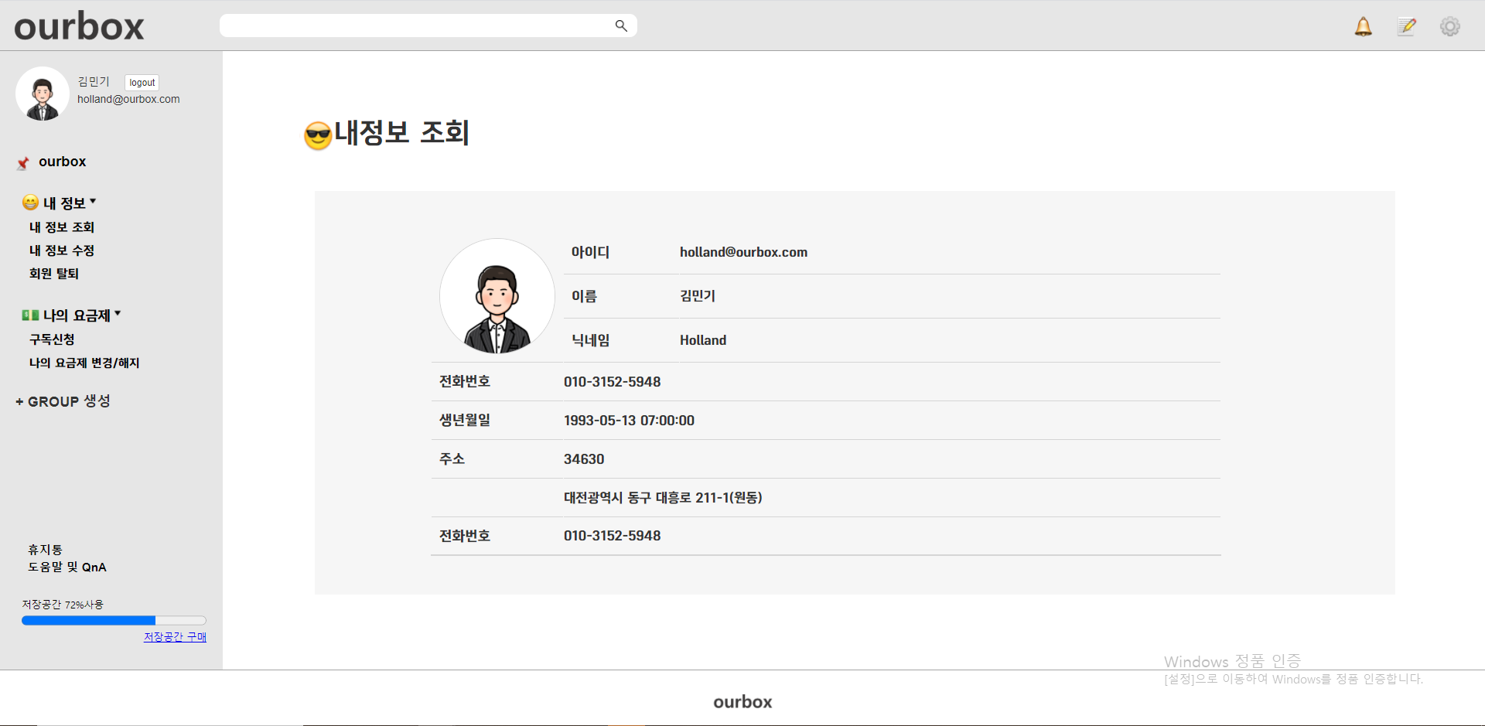
■ 내 정보 조회 출력 화면
- 내 정보 출력
: 회원 가입 시 입력했던
개인정보 출력

Slide 8
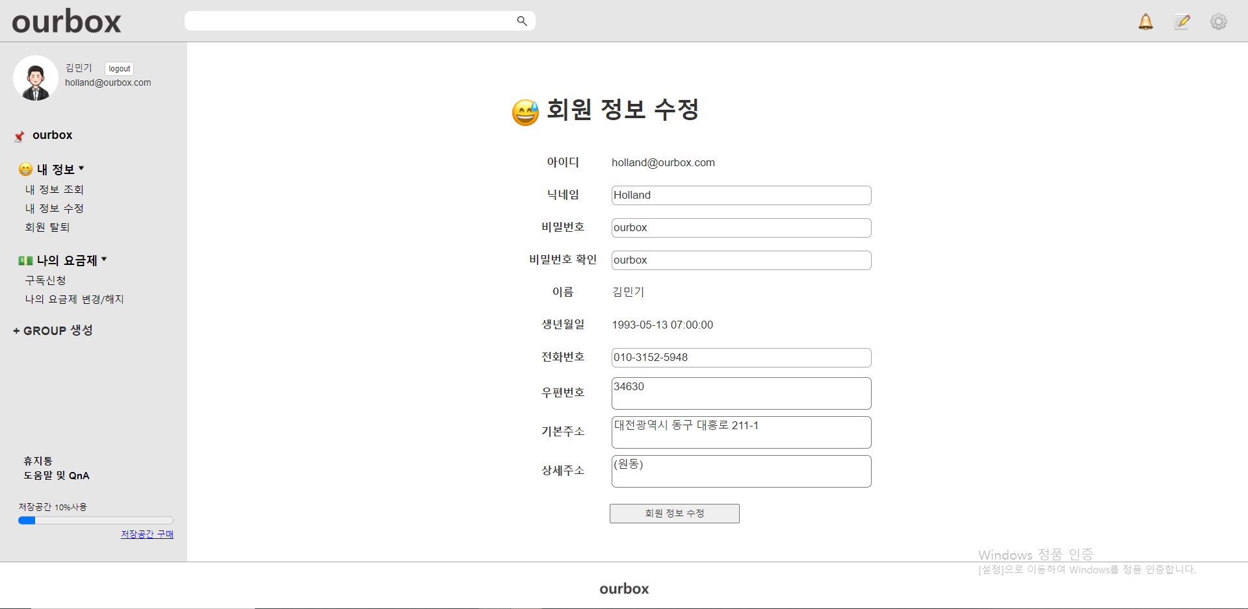
■ 내 정보 수정 출력 화면
내 정보 수정
: 회원 가입 시 입력했던
개인정보 출력
- 수정할 정보 입력
: 이름, 생년월일, 아이디 제외
수정할 정보 입력
- 정보 수정 버튼
: 입력한 데이터로 수정하여 저장

Slide 9
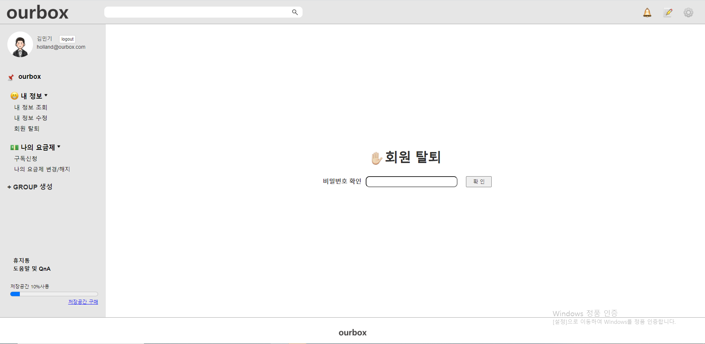
■ 회원탈퇴 출력 화면
- 회원 탈퇴
: 비밀번호 확인화면 출력
- 비밀번호 입력
- 비밀번호 확인 버튼
: 일치할 시 회원 탈퇴 된 후
로그인 화면 출력

Slide 10
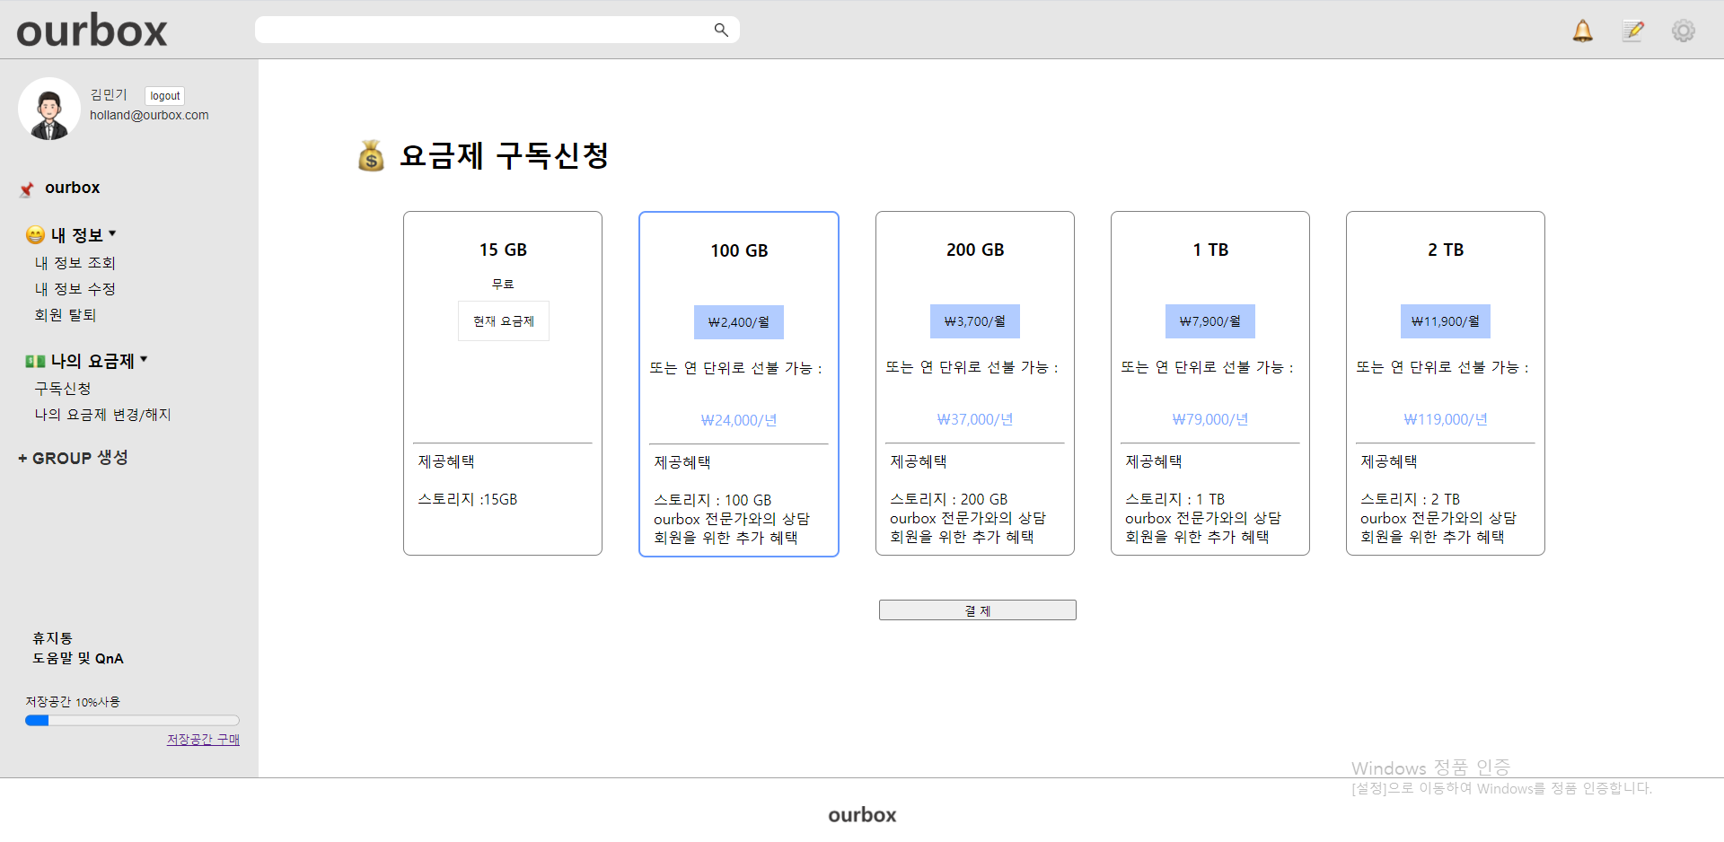
■ 구독신청 출력 화면
- 회원 탈퇴
: 비밀번호 확인화면 출력
- 구매할 요금제 선택
: 요금제 클릭시 파란 테두리 표시
- 결제 버튼
: 클릭 시 결제 수행

Slide 11
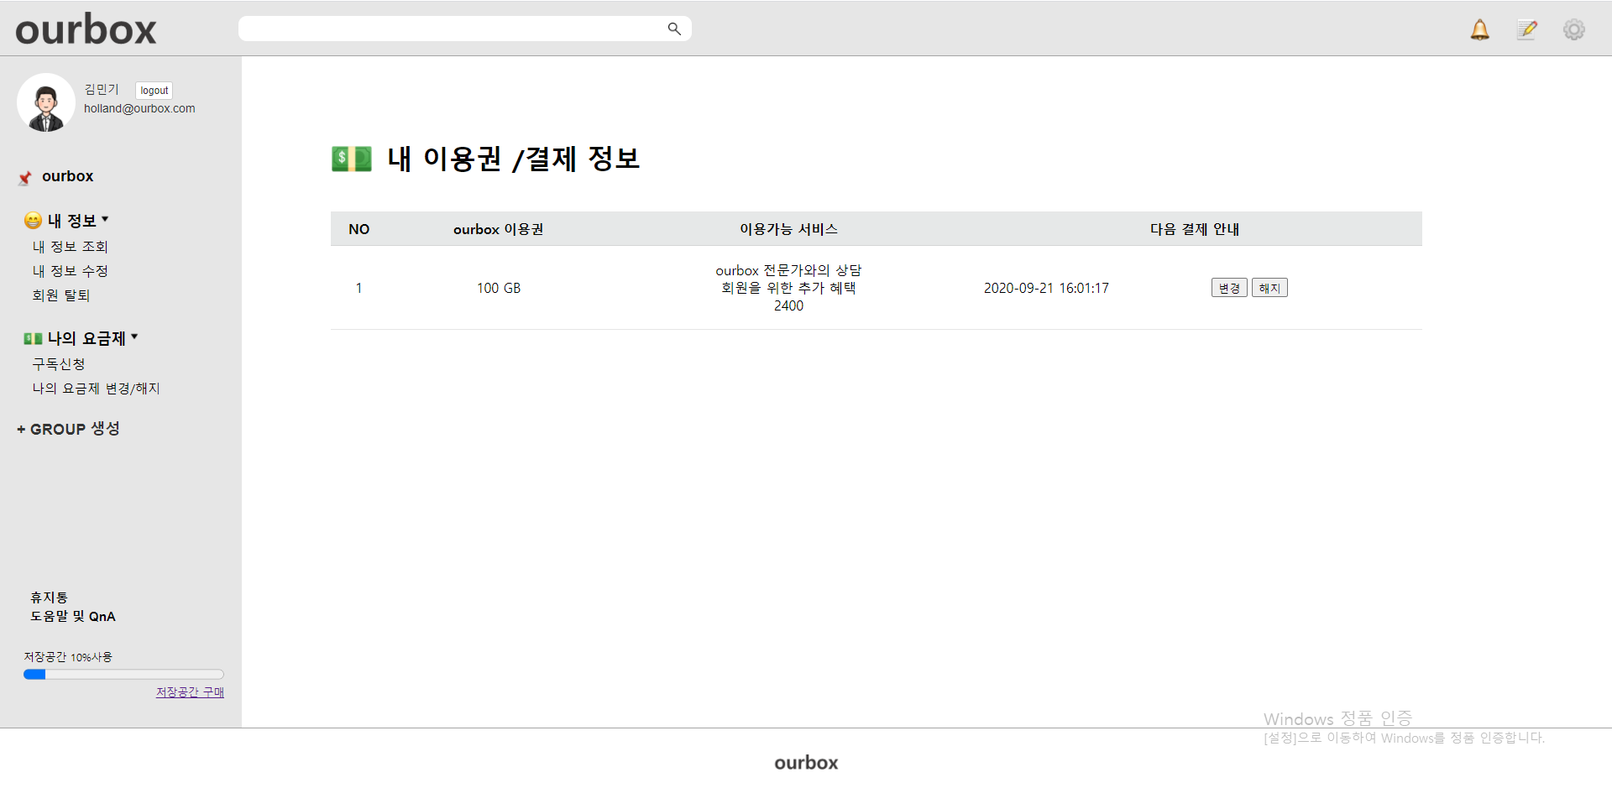
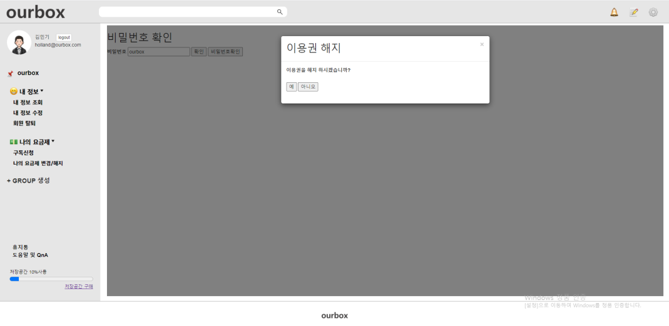
■ 나의 요금제 변경/해지 출력 화면
- 나의 요금제 변경/해지
: 구독중인 요금제명, 요금제 설명,
다음 결제일 출력
- 변경 버튼
: 요금제구매 화면 출력
- 해지 버튼
: 비밀번호 확인 후
해지 의사 다시 한번 물어봄

Slide 12
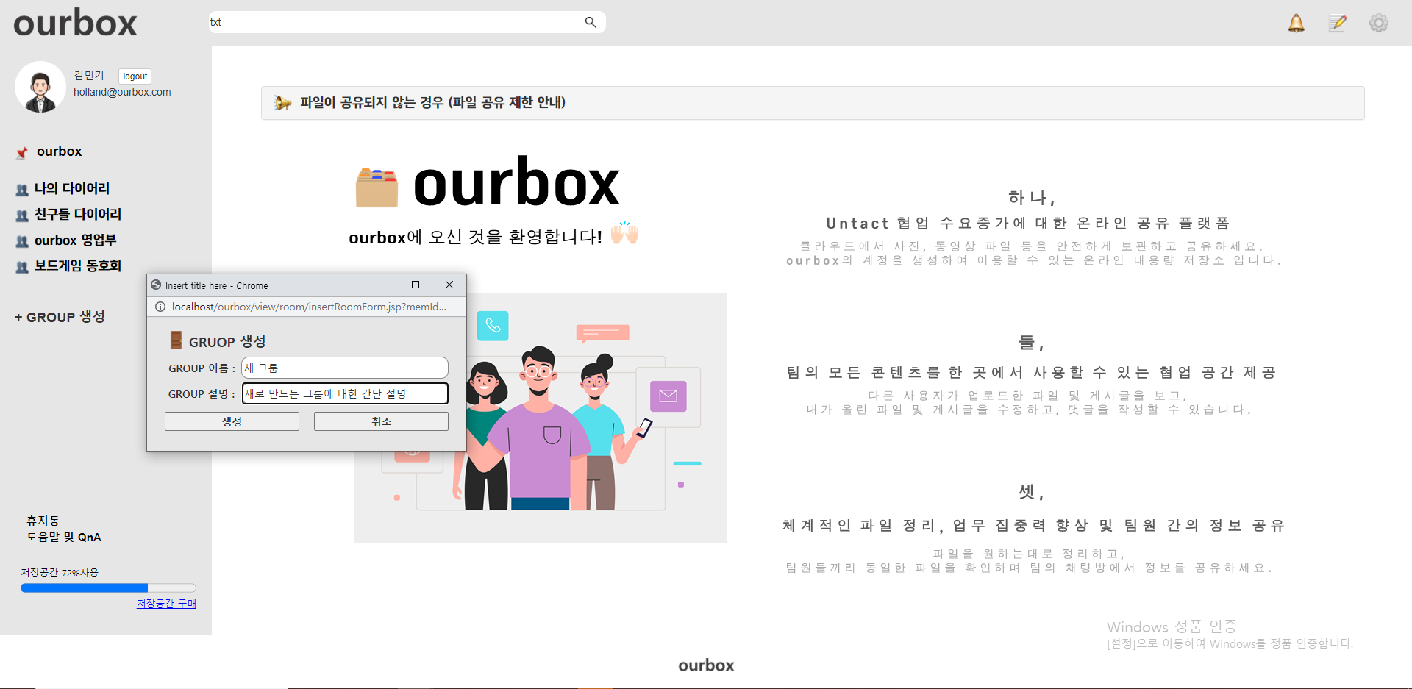
■ 그룹생성 화면
- 그룹 생성
: 그룹 생성을 위한 팝업창 열림
- 정보 입력
: 생성할 그룹 이름, 설명 입력
- 생성 버튼
: 클릭 시 그룹 목록에 추가됨

Slide 13
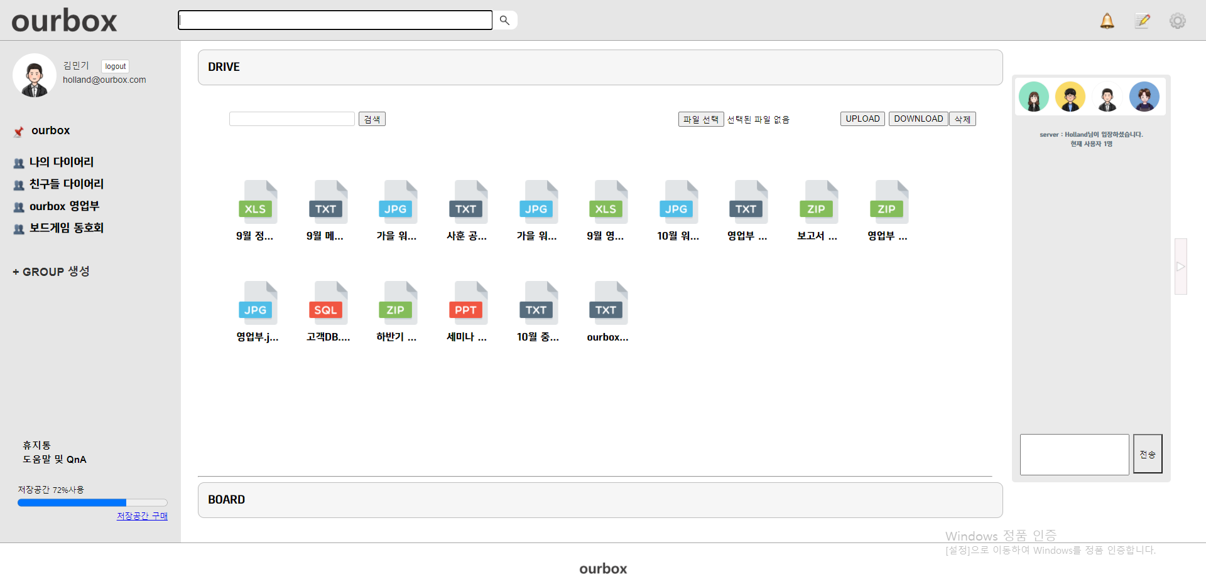
■ 그룹입장 화면
- 그룹 입장
: 입장하고자 하는 그룹 명 클릭 시
출력되는 메인 그룹 메인 화면
- 드라이브 섹션
: 그룹원이 업로드 한 파일 목록 출력
- 게시판 버튼
: 클릭 시 드라이브 닫히고
게시판 섹션 열림
그룹원이 쓴 글 목록 출력
- 채팅 섹션
: 그룹원 간 실시간 채팅
- 그룹원 리스트
- 채팅방 접기/펴기 버튼

Slide 14
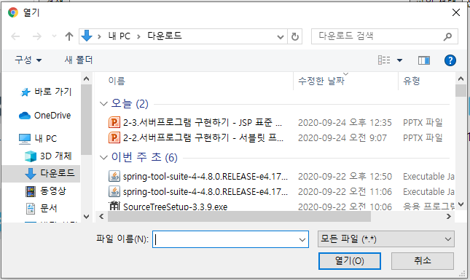
■ 드라이브 기능-1
- 드라이브 검색
: 그룹 내 업로드된 파일 중
파일명에 키워드를 포함하고 있는
파일 목록 출력
- 파일선택 버튼
: 업로드할 파일 선택 팝업창 출력
- 업로드 버튼
: 클릭 시 그룹 드라이브에 파일
생성됨
- 다운로드 버튼
: 그룹 내 업로드된 파일 중
클릭하여 선택 후 다운로드
- 삭제 버튼
: 그룹 내 업로드된 파일 중
클릭하여 선택 후 삭제 시
해당 파일 휴지통으로 이동
- 업로드 된 파일 목록
출력 섹션

Slide 15
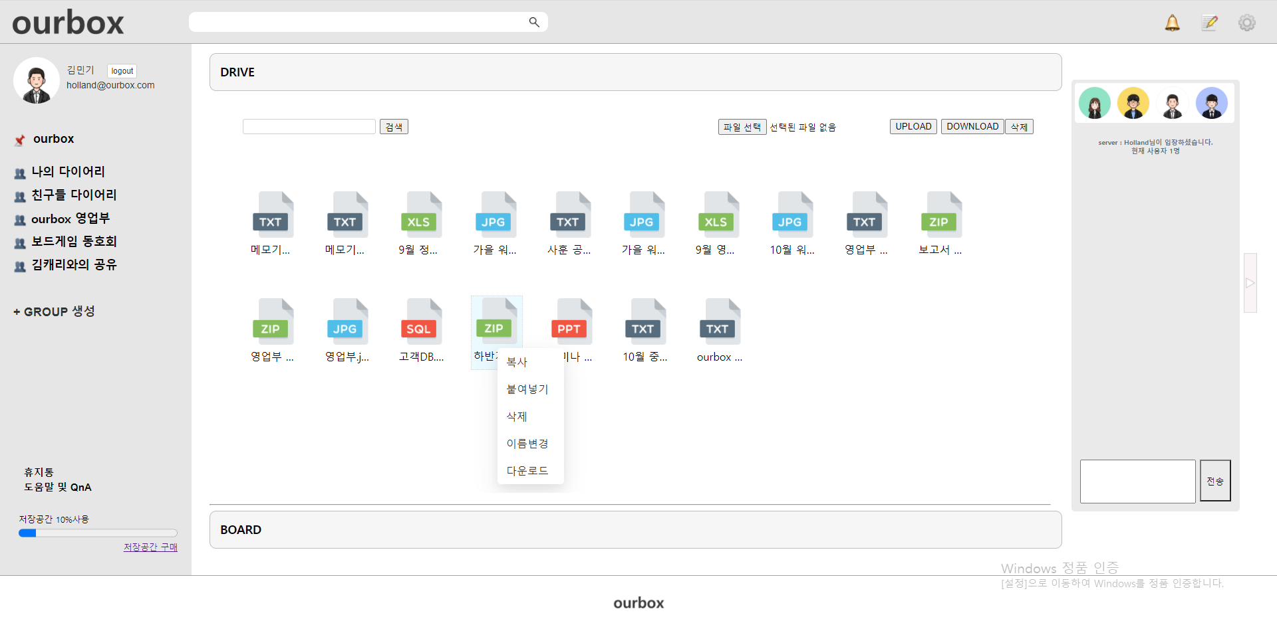
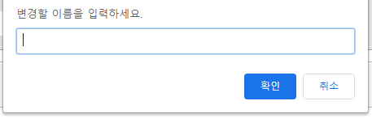
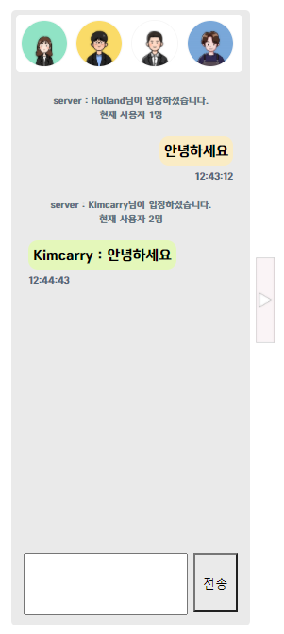
■ 드라이브 기능-2
- 우클릭 메뉴 출력
- 복사 버튼
: 파일 선택 후 복사 버튼 클릭 시
클립보드에 임시 저장
- 붙여넣기 버튼
: 붙여넣을 곳에서 우클릭 하여
붙여넣기 버튼 클릭 시 복사된 파일
생성됨
- 이름변경 버튼
: 클릭 시 변경할 이름 입력창 출력,
변경할 이름 입력 후 [확인] 버튼,
파일 이름 변경 완료
- 다운로드 버튼
- 삭제 버튼
- 채팅 메시지 출력 섹션
- 채팅 메시지 입력 섹션
- 채팅 메시지 전송 버튼

Slide 16
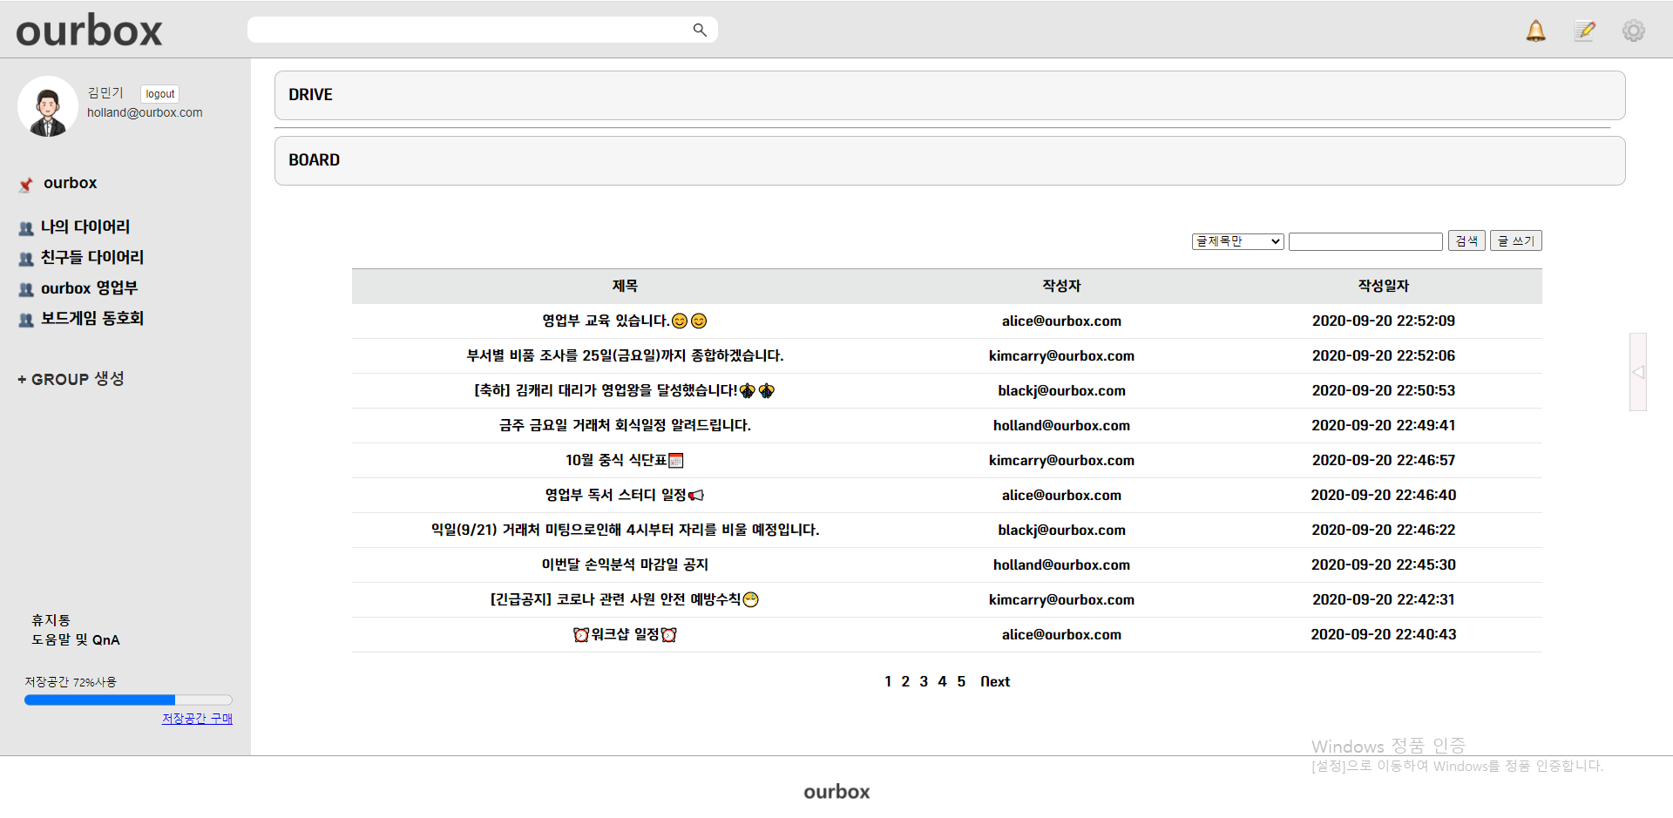
■ 게시판
- 게시글 목록 출력
- 검색범위 선택
: 글 제목만. 글 내용만,
제목+내용, 작성자
- 검색어 입력 , 검색 버튼
: 그룹 내 게시글 중 검색할 키워드
입력 후 검색
검색된 게시글 목록 출력됨
- 글쓰기 버튼
: 클릭 시 글쓰기 화면 출력됨
- 채팅 펴기 버튼

Slide 17
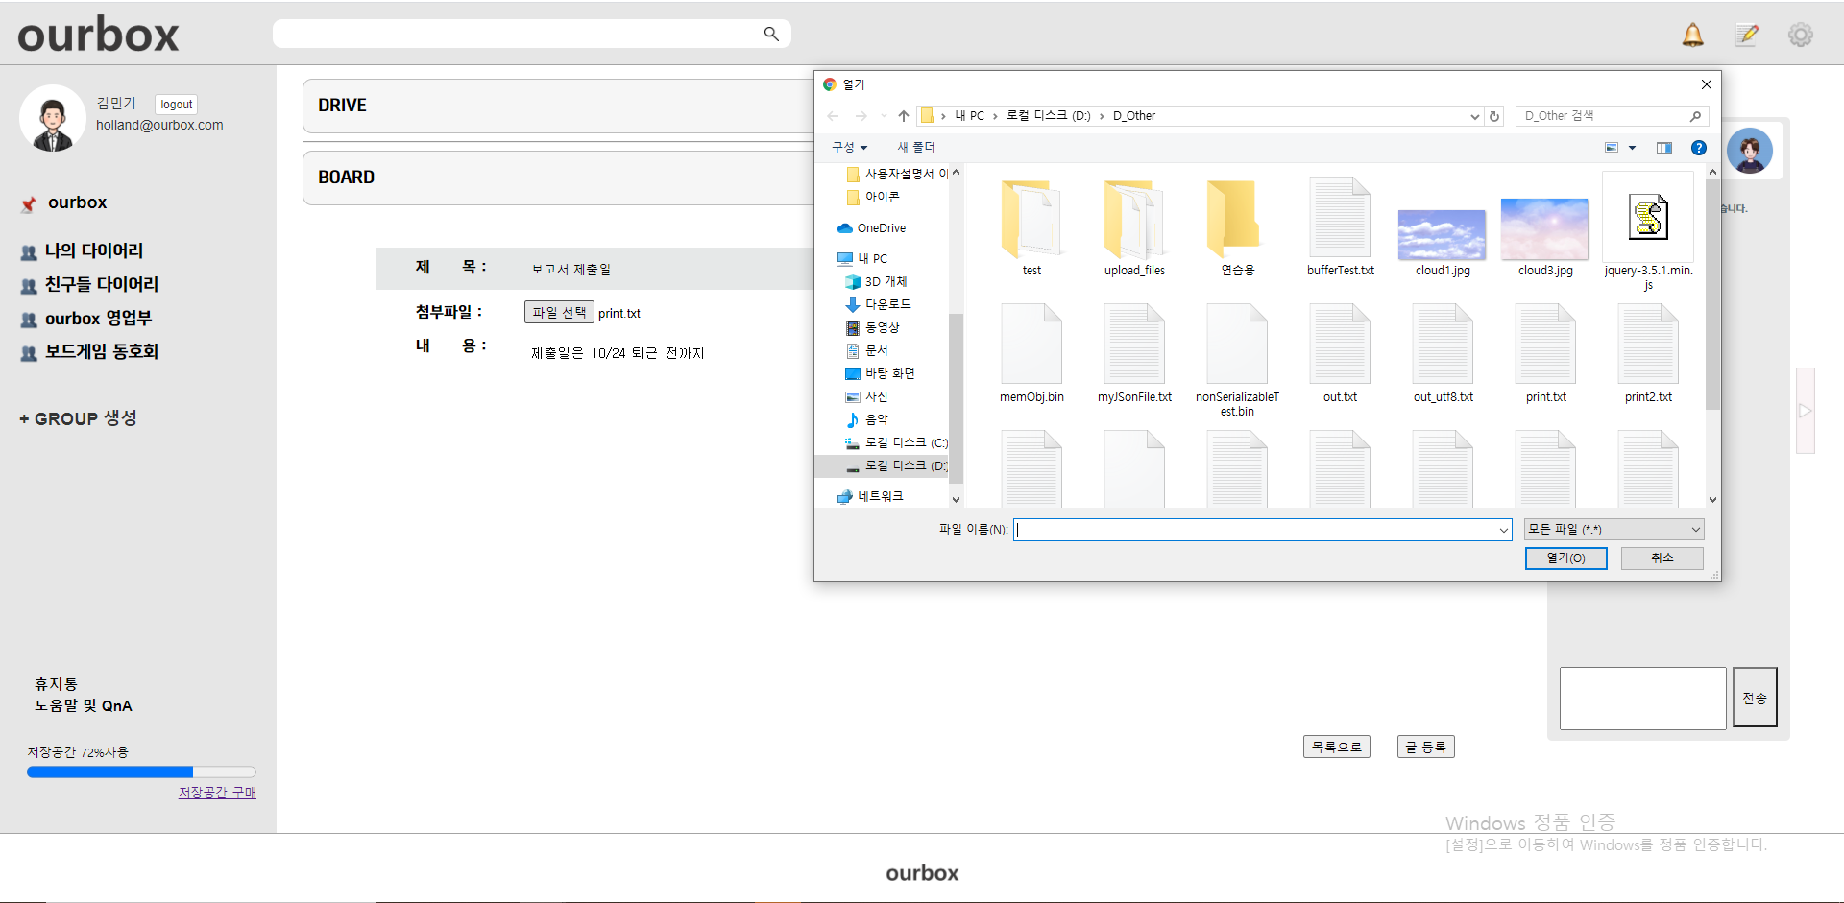
■ 게시판-글쓰기
- 제목 입력
- 첨부파일 선택 버튼
: 첨부할 파일 선택 팝업창 출력
- 내용 입력
- 글 등록 버튼
- 글 목록으로 버튼
: 전체 게시글 목록 출력 화면으로
되돌아 가기

Slide 18
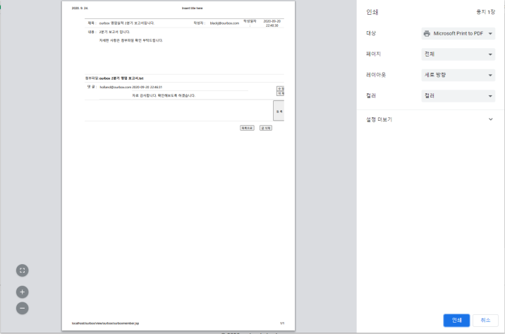
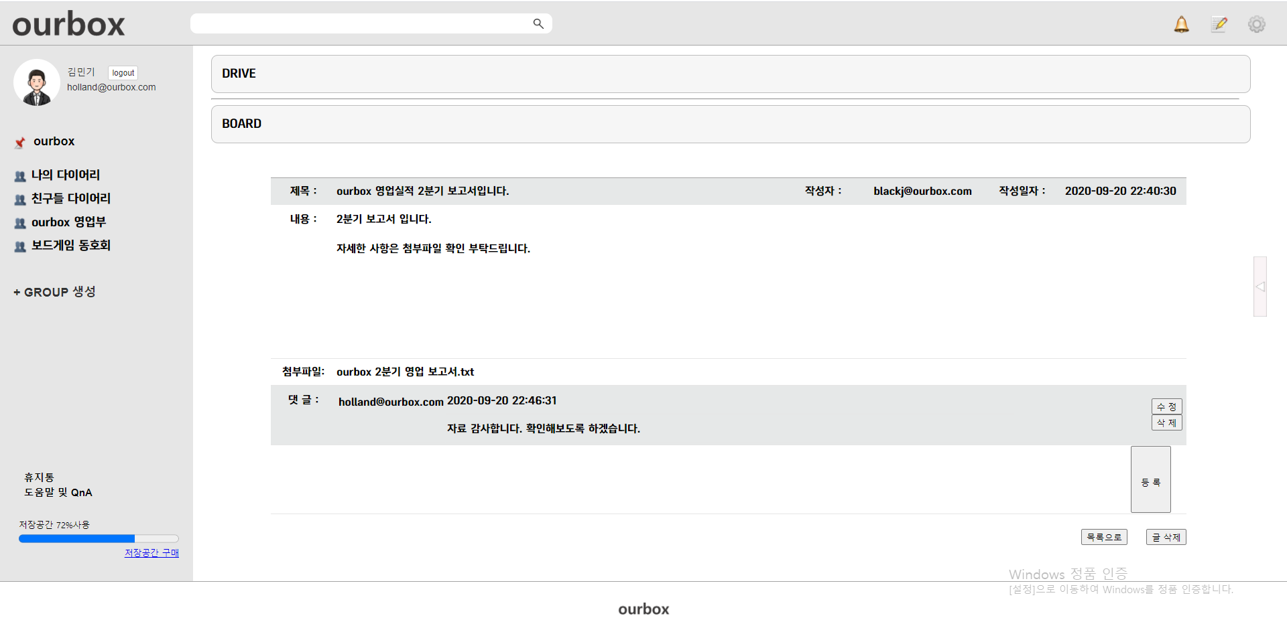

- 댓글 입력 섹션
■ 게시판- 읽기, 댓글
- 댓글 등록 버튼
- 댓글 출력 섹션
- 댓글 수정 버튼
: 댓글 작성자에 한해 댓글 수정 가능
- 댓글 삭제 버튼
: 댓글 작성자에 한해 댓글 삭제 가능
- 게시글 내용 출력 섹션
: 목록에서 제목 클릭 시 글 읽기 화면
- 첨부된 파일명 클릭
: 첨부된 파일 다운로드 됨
- 글 삭제 버튼
: 글 작성자에 한하여 글 삭제 가능
- 글 목록으로 버튼
: 전체 게시글 목록 출력 화면으로
되돌아 가기
- 내보내기 버튼
: 우클릭 시 내보내기 메뉴 출력,
내보내기 버튼 클릭 시
해당 게시글 인쇄/PDF 기능

Slide 19
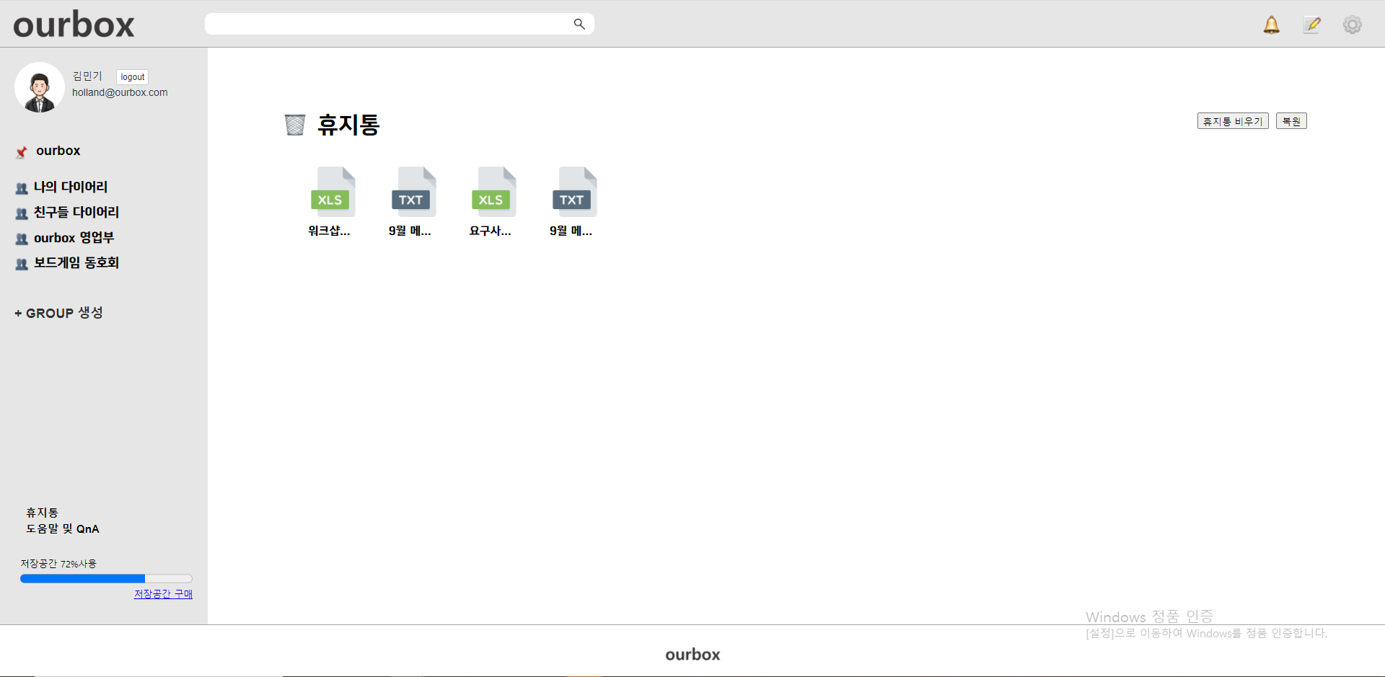
■ 휴지통
- 모든 그룹에서 삭제한
파일목록 출력
- 휴지통 비우기 버튼
: 휴지통에 있는 모든 파일 영구삭제
- 복원 버튼
: 복원할 파일 선택 후 버튼 클릭 시
삭제 이전 위치로 복원됨

Slide 20
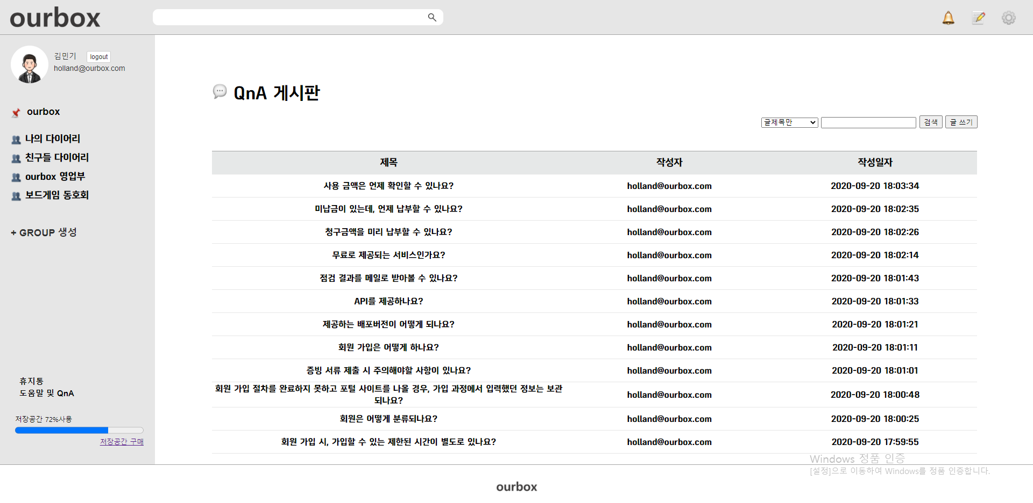
■ QnA 게시판
- 게시글 목록 출력
- 검색범위 선택
: 글 제목만. 글 내용만,
제목+내용, 작성자
- 검색어 입력 , 검색 버튼
: 그룹 내 게시글 중 검색할 키워드
입력 후 검색
검색된 게시글 목록 출력됨
- 글쓰기 버튼
: 클릭 시 글쓰기 화면 출력됨

Slide 21
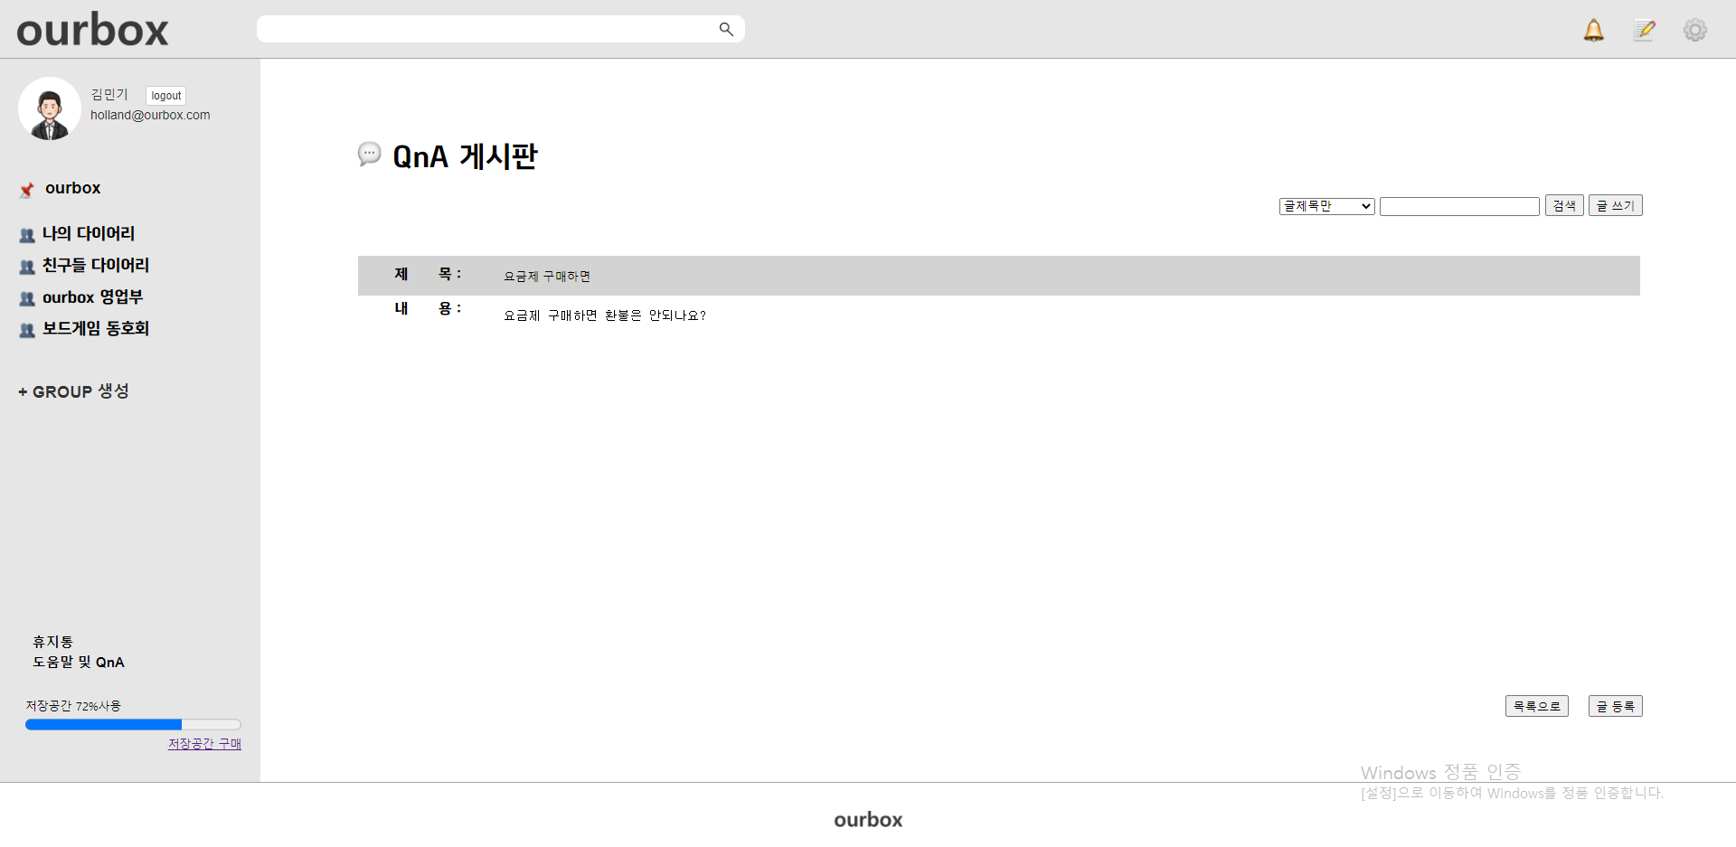
■ QnA 게시판 – 글쓰기
- 게시글 내용 출력 섹션
: 목록에서 제목 클릭 시 글 읽기 화면
- 글 등록 버튼
: 작성한 QnA 등록 가능
- 글 목록으로 버튼
: 전체 QnA 목록 출력 화면으로
되돌아 가기

Slide 22
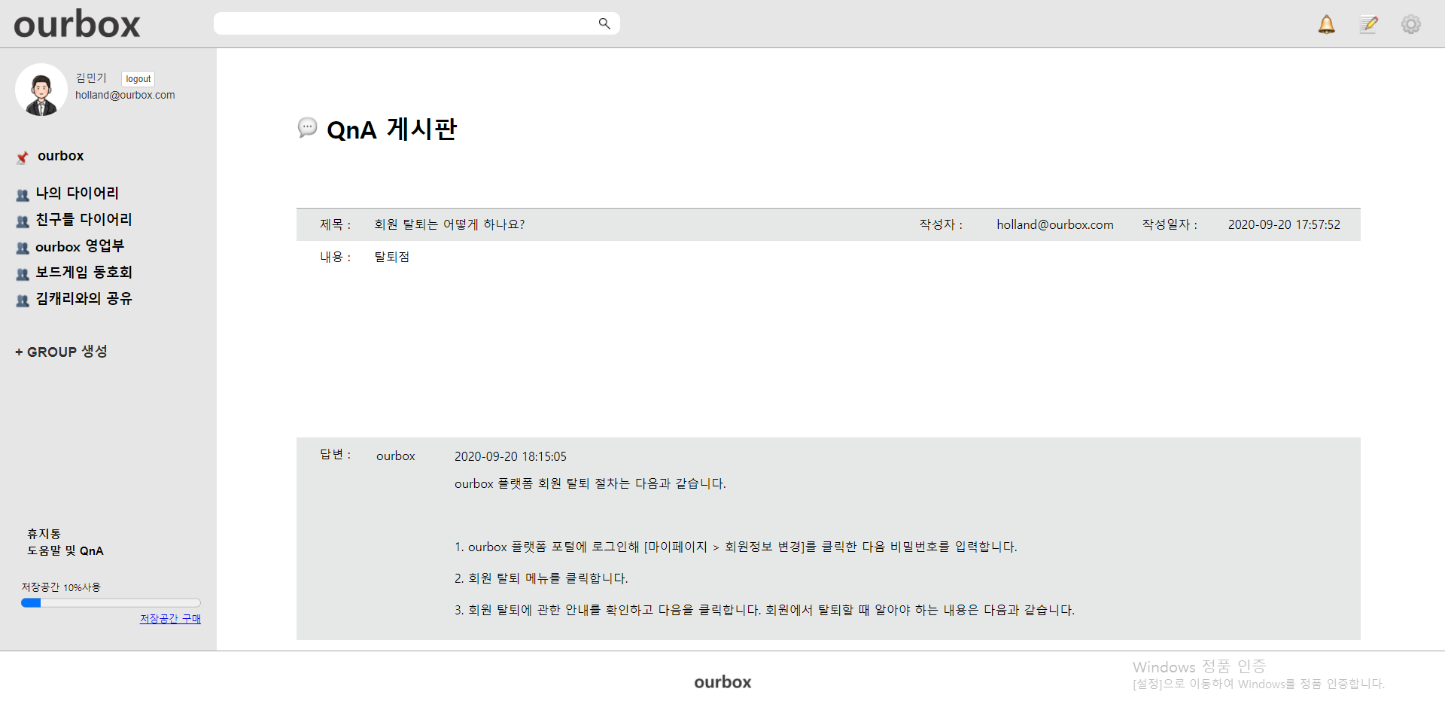
■ QnA 게시판 - 읽기
- 답변 출력 섹션
- 게시글 내용 출력 섹션
: 목록에서 제목 클릭 시 글 읽기 화면

Slide 23
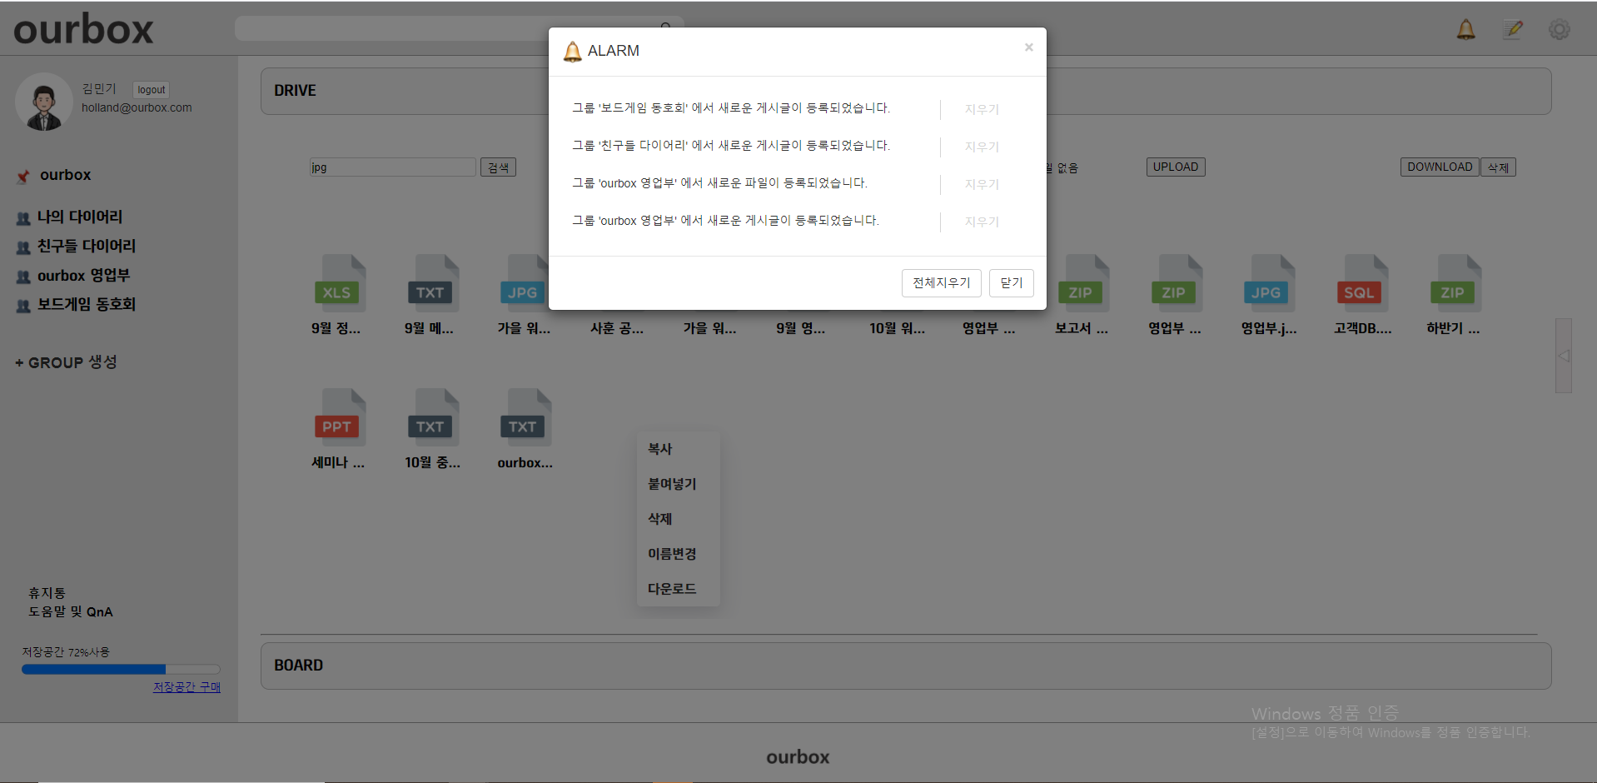
■ 알람 화면
- 알람목록
: 알람의 목록들이 출력되는 화면
- 전체 지우기
: 알람 목록을 전체 지우기
- 지우기
: 개별 알람을 지우는 버튼

Slide 24
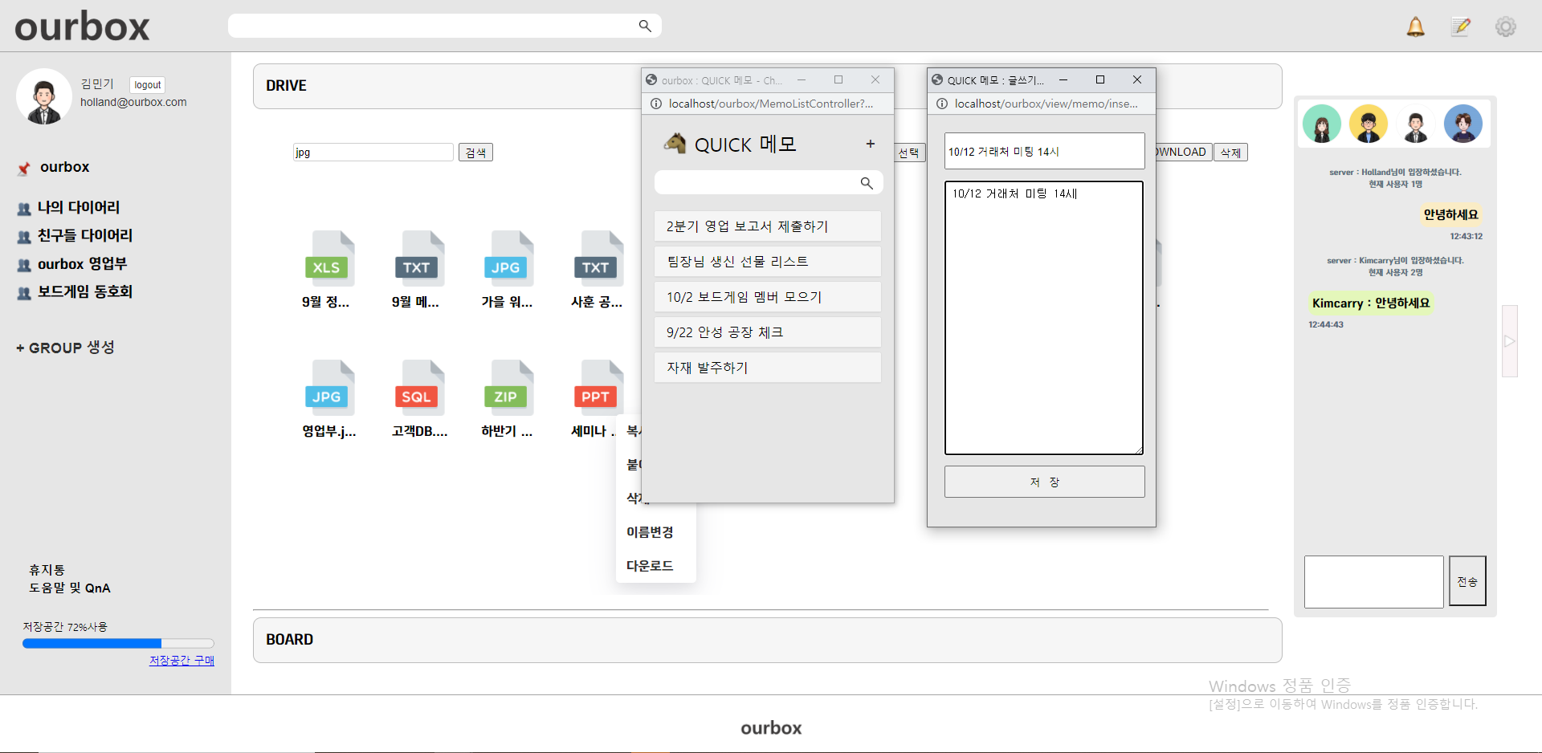
■ 퀵메모 – 목록, 작성
- 메모 목록
: 작성된 메모 목록
- 메모 작성
: 생성할 메모 작성
- 저장 버튼
: 클릭 시 메모 목록에 추가됨

Slide 25
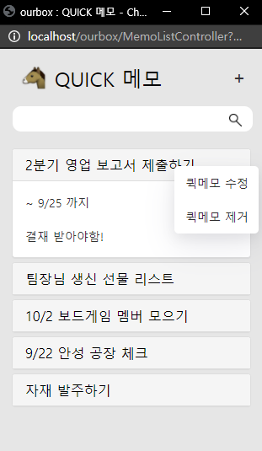
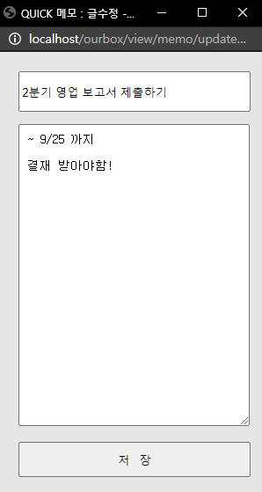
■ 퀵메모- 수정, 삭제
- 메모 수정 및 삭제
: 메모를 수정 및 삭제
- 메모 수정
: 수정할 내용 작성
- 저장 버튼
: 메모가 수정 됨

Slide 26
ourbox
공유 드라이브
관리자 메뉴얼

Slide 27
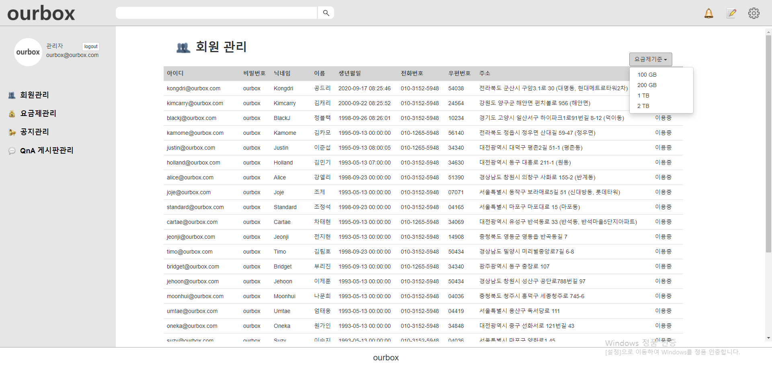
■ 관리자 - 회원 관리 화면
- 회원 목록 분류
: 요금제 별로 회원을 분류 하여
출력한다.
회원 목록
: ourbox를 이용하고 있는 회원 목록

Slide 28
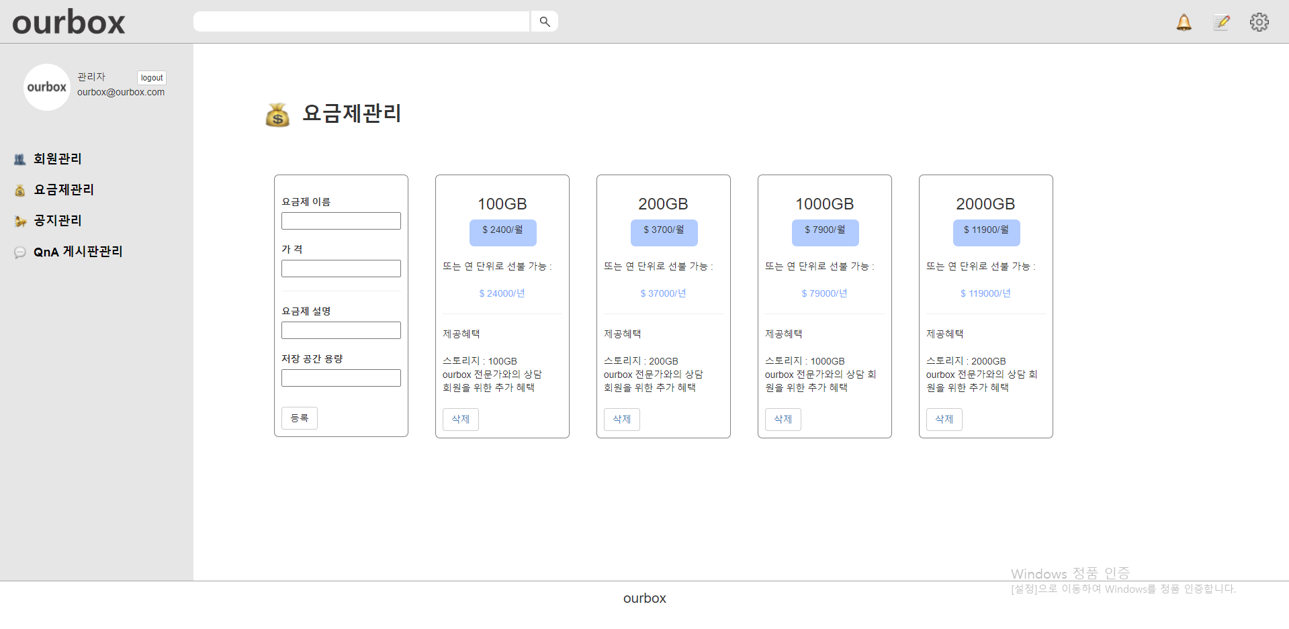
■ 관리자 - 요금제 관리 화면
- 요금제 등록 :
추가할 요금제 등록 창
- 요금제 목록 :
ourbox에서 판매하고 있는 요금제 목록
- 요금제 삭제 :
기존의 요금제 삭제

Slide 29
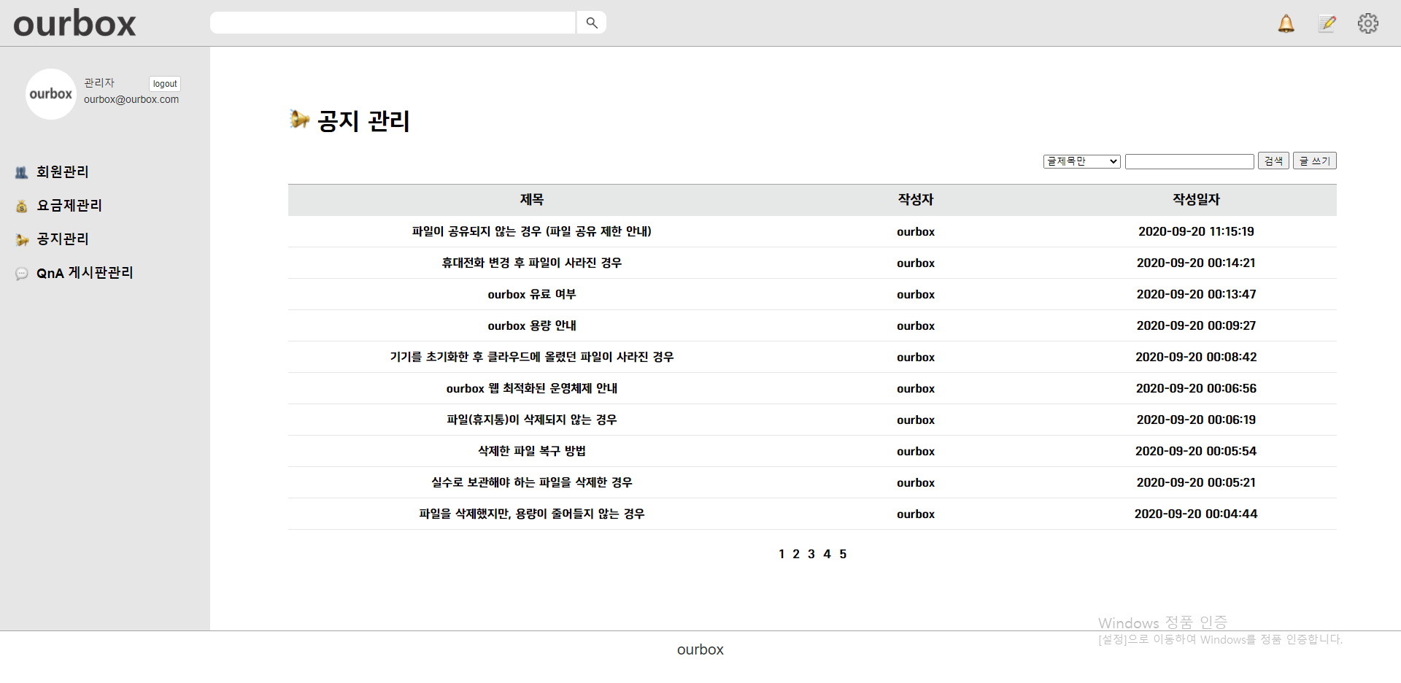
■ 관리자 - 공지 관리 화면
- 검색 :
분류에 따라 공지를 검색
- 공지관리:
작성된 공지사항의 목록을 출력
- 글쓰기 :
공지사항을작성

Slide 30
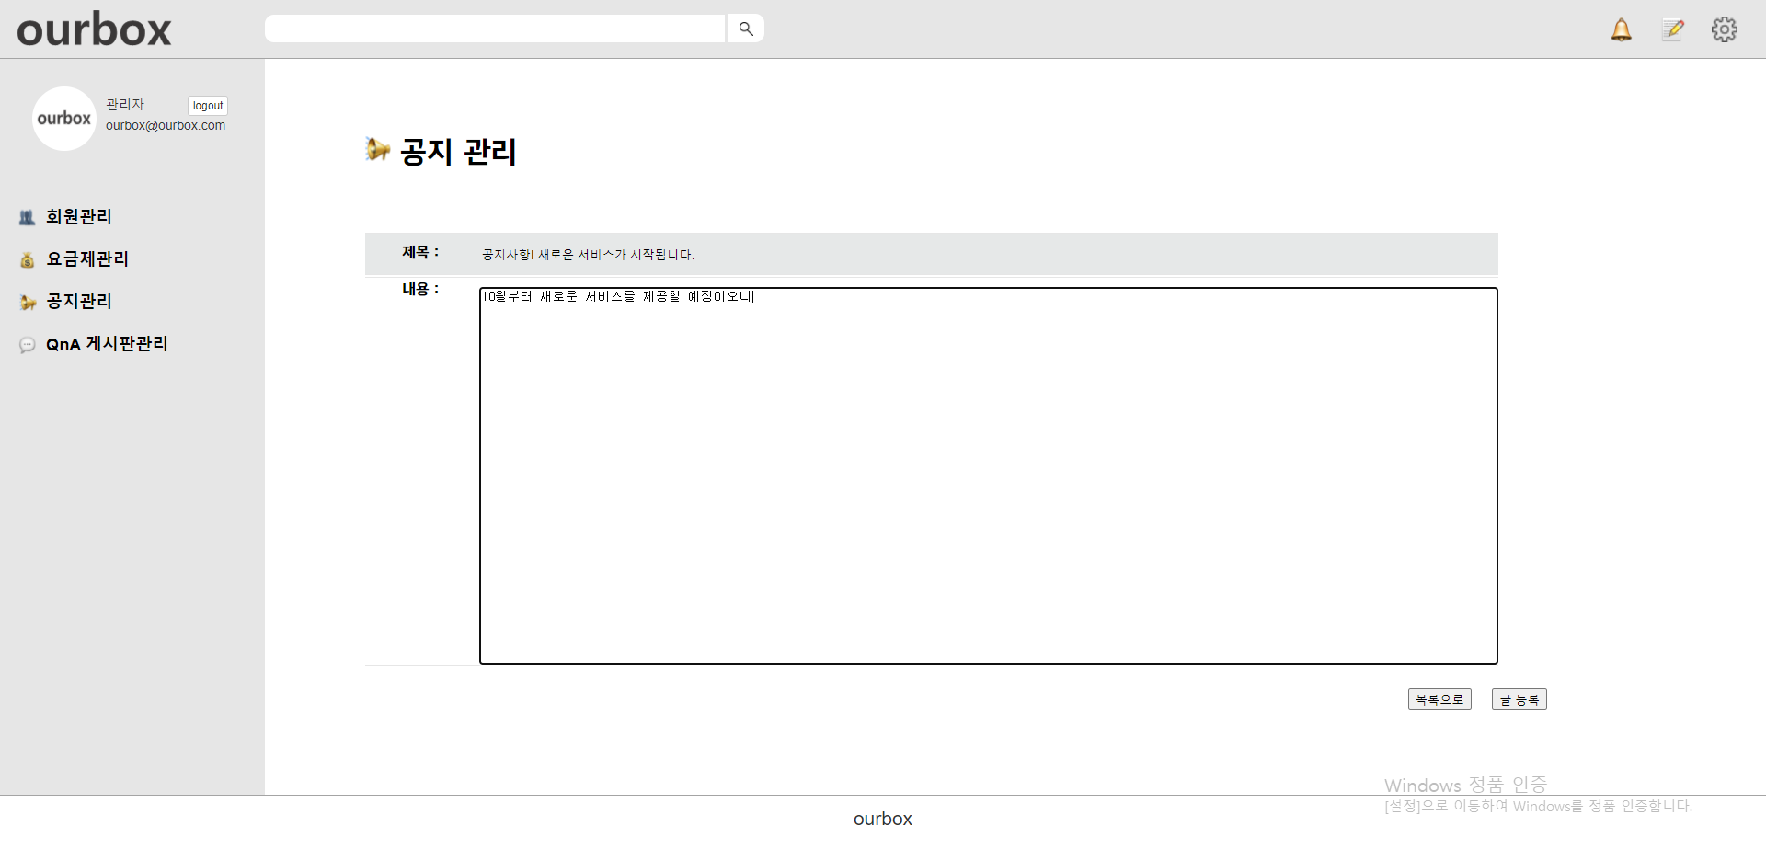
■ 관리자 - 공지사항 작성 화면
- 글 등록 :
공지사항을 등록
- 공지사항 제목 및 내용:
공지사항의 제목과 내용 기입
- 목록으로 :
공지사항 목록으로 되돌아가기

Slide 31
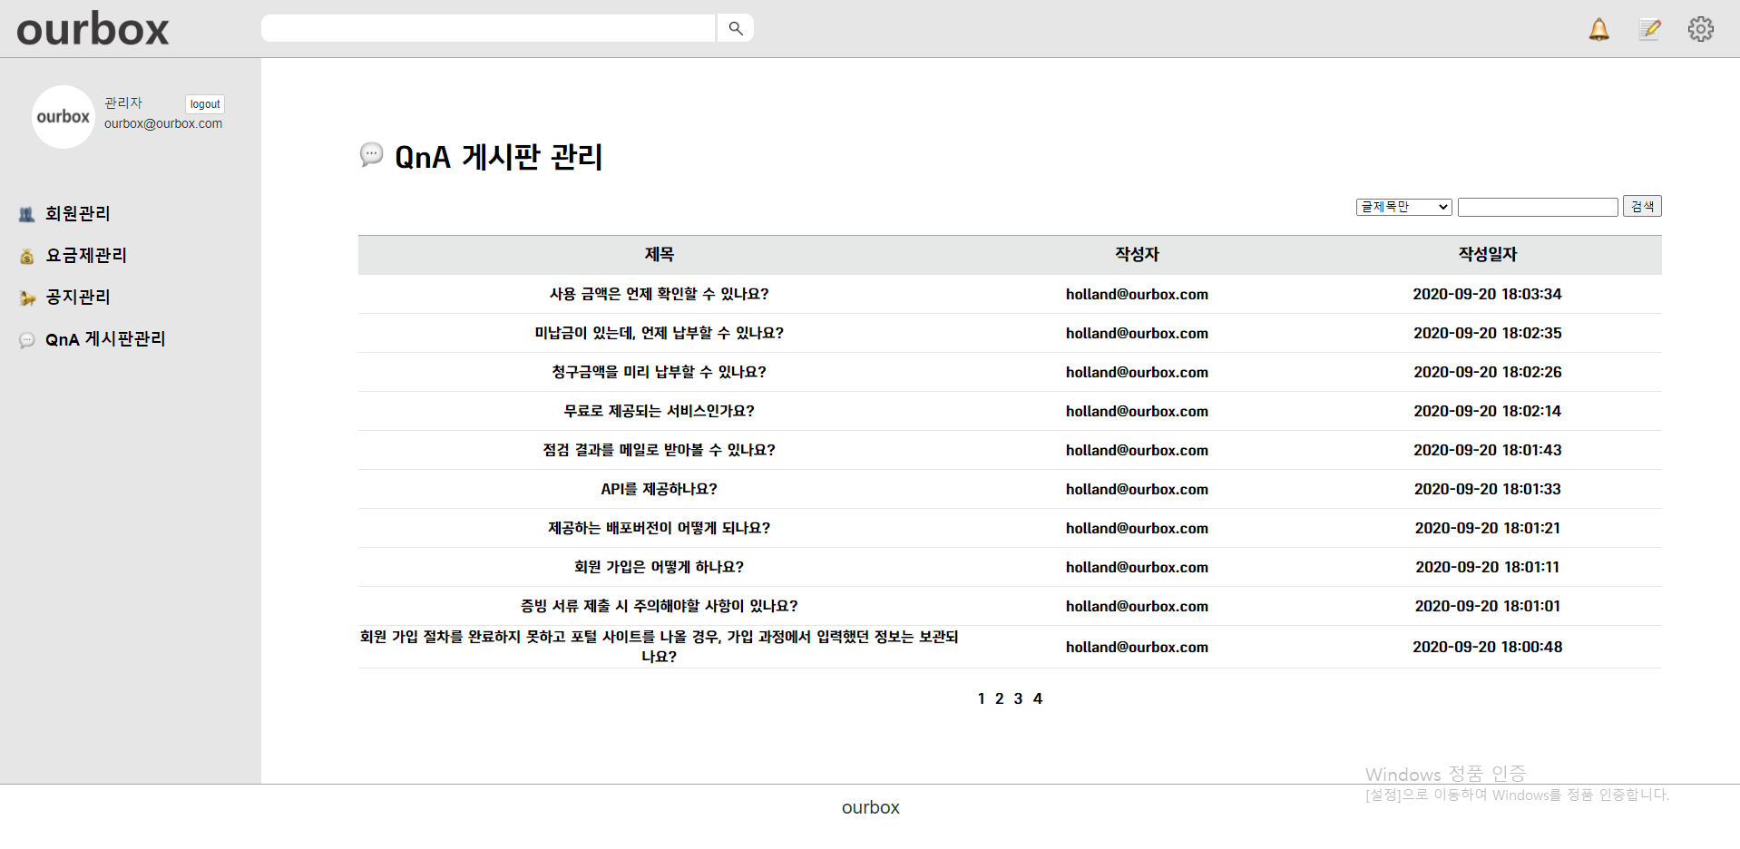
■ 관리자 - QnA 게시판 관리 화면
- 검색 :
분류에 따라 QnA를 검색
- QnA관리:
작성된 QnA의 목록을 출력

Slide 32
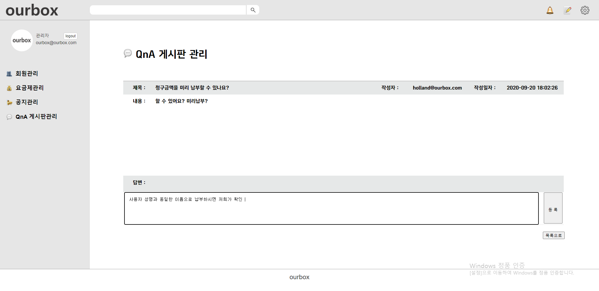
■ 관리자 - QnA 게시판 읽기, 답변 작성
- 답변 :
Q&A의 답변을 입력하는 창
- QnA게시판 :
QnA의 게시판 내용과 답변을 출력
- 목록으로 :
QnA게시판 목록 출력

